Slide 1
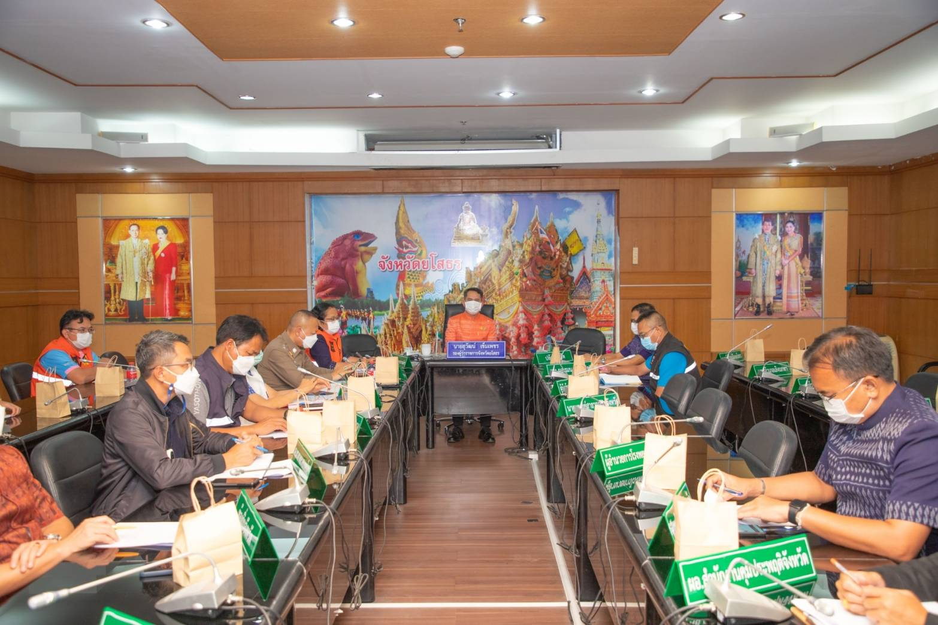
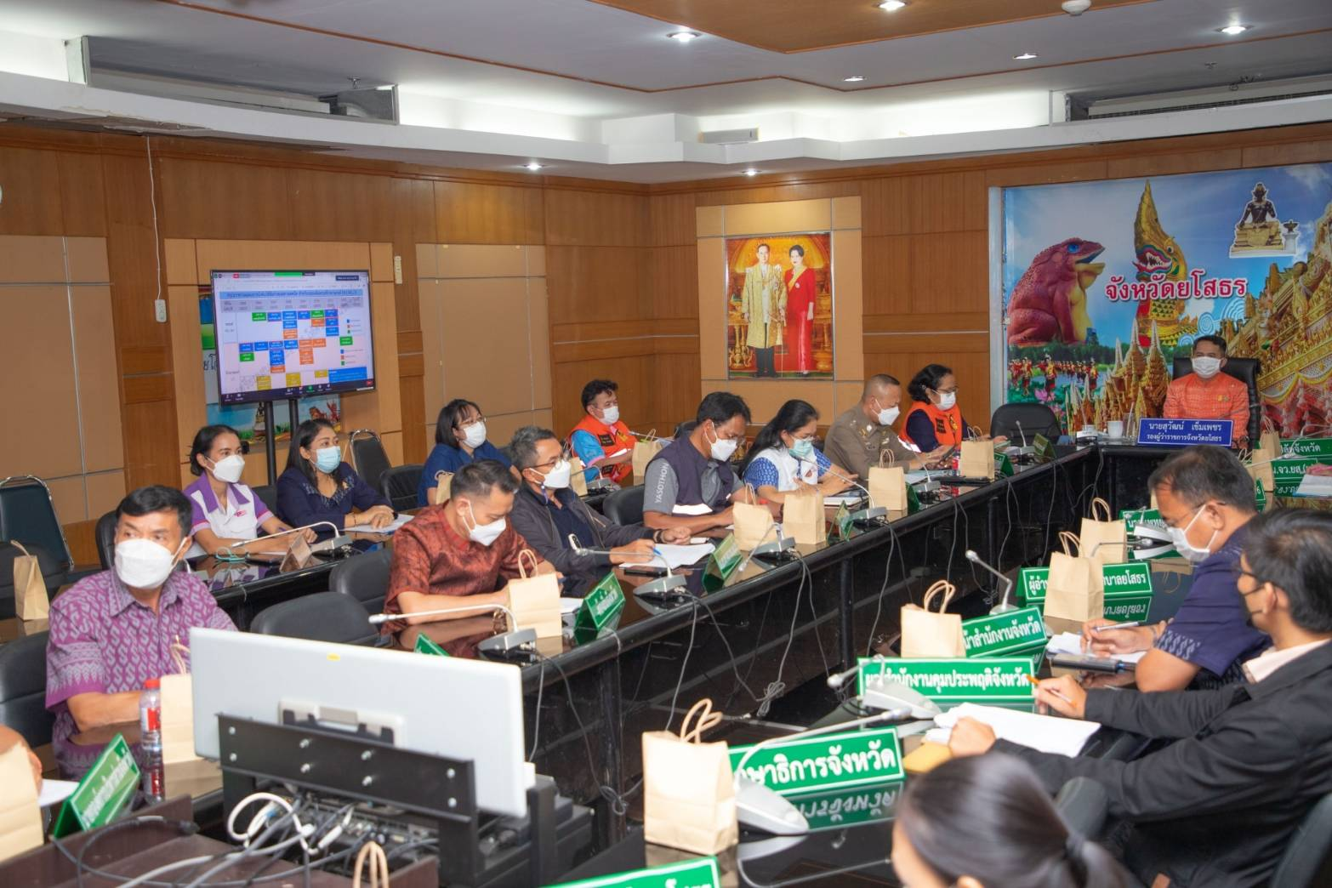
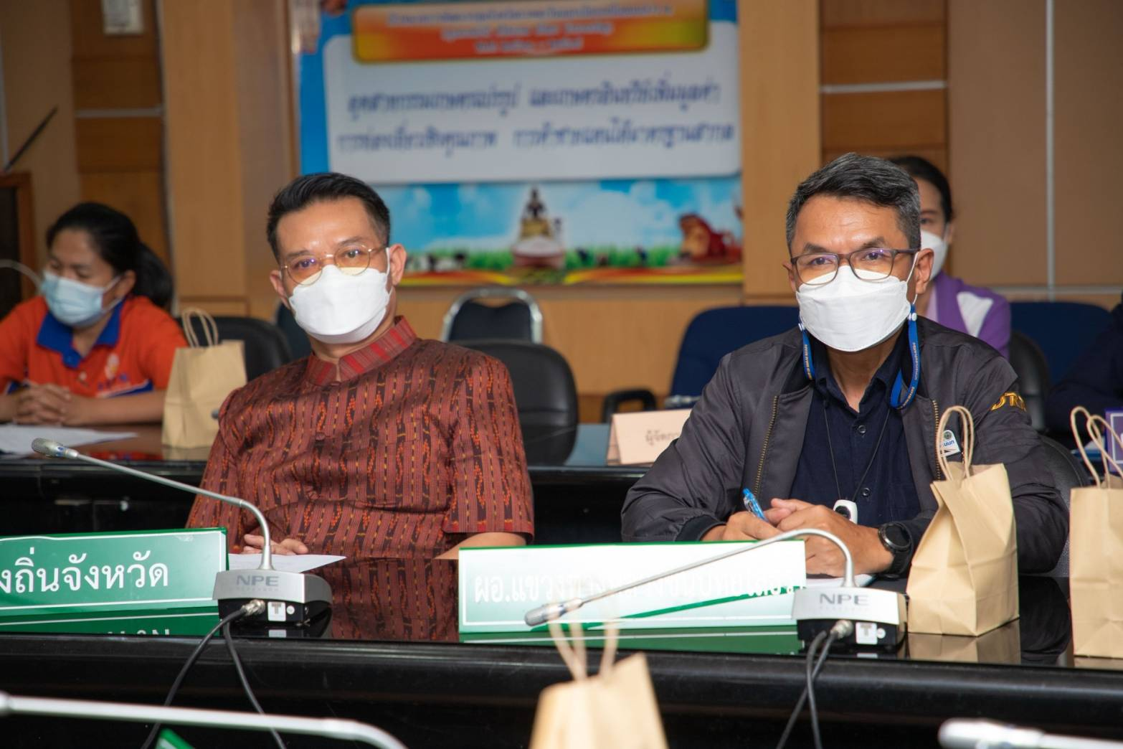
วันที่ 31 มีนาคม 2565 เวลา 13.30 น. นายสมยศ นามพุทธา ท้องถิ่นจังหวัดยโสธร ร่วมประชุมคณะกรรมการศูนย์อำนวยการความปลอดภัยทางถนน ครั้งที่ 1/2565 เพื่อรับทราบนโยบาย ของผู้บริหารผ่านระบบ Video Conference ณ ห้องประชุมหมอนขิด ศาลากลางจังหวัดยโสธร ชั้น 2 โดยมีนายสุวัฒน์ เข็มเพชร รองผู้ว่าราชการจังหวัดยโสธร เป็นประธาน

